Slide 1
Erlebnis-Kochschule Viehbrook

Slide 2
Hof Viehbrook 2008
Hof Viehbrook seit 2012

Slide 3
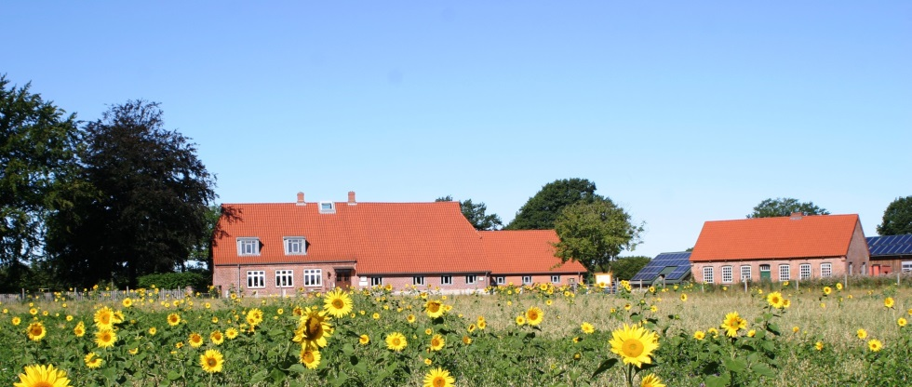
Der Hof Viehbrook heute
Aus dem Projekt Hof Viehbrook ist geworden: ein Betrieb mit :
Landwirtschaft:
Acker- und Futteranbau, Weidewirtschaft Tierhaltung und Tierzucht Direktvermarktung der hofeigenen Produkte
Dienstleistung: Gastronomie mit Café, Restaurant und Veranstaltungsbetrieb, Beherbergungsbetrieb mit Hotelzimmern und Ferienwohnung, Hofladen mit hofeigenen und regionalen Produkten, Trauzimmer für standesamtliche Trauungen
Pädagogik und Bildung Bauernhofpädagogik, Seminarbetrieb, Schmiedekurse
Ein Arbeitgeber mit 14 Festangestellten Mitarbeitern, Auszubildenden und Föjlern.
Ein multifunktionales Zentrum in der Region

Slide 4
Die Idee
Auf dem Hof Viehbrook soll eine Kochschule entstehen. Eine Kochschule, die Wissensvermittlung und Kocherlebnis miteinander auf eine ganz besondere Art und Weise verbindet. Gemeinschaftliches Kochen von traditionellen und modernen Gerichten, Rezepte aus der Region aber auch internationale Speisen mit frischen und regionalen Produkten stellen die Basis für die Angebote in der Kochschule dar.
Eine Erlebniskochschule für Wissensvermittlung und Kochen als Gemeinschafts-Erlebnis

Slide 5
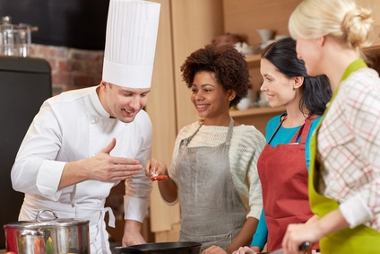
Das Projekt
Eine Erlebnis-Kochschule, bei der gemeinschaftliches Kochen mit hofeigenen und regionalen Produkten im Mittelpunkt steht und zugleich Wissen über Natur, Tiere, Landwirtschaft und Lebensmittel vermittelt werden soll. Die inhaltlichen Schwerpunkte sollen auf der Wissensvermittlung über Lebensmittel und deren Zubereitungsverfahren liegen und auch das Koch-Erlebnis an sich soll im Mittelpunkt stehen. Zeitgemäßes Kochen mit guten Produkten und dem Einsatz von moderner Koch- und Küchentechnik spielen dabei eine große Rolle.
Eine Kochschule für Wissensvermittlung & Gemeinschaftserlebnis

Slide 6
Der Schwerpunkt
Der Schwerpunkt hierbei soll auf regionalen und saisonalen Produkten liegen. Insbesondere Wildprodukte aus den umliegenden Revieren und aus dem zum Hof Viehbrook gehörenden Wild-Gatter mit Rot-, Dam- und Schwarzwild und die Fleischprodukte von hofeigenen Rindern, Schweinen, Schafen, Enten und Hähnchen stehen im Mittelpunkt. Frische Kräuter, Gemüse und Obst aus dem eigenen Gemüsegarten können gemeinsam geerntet und dann verarbeitet werden. Des Weiteren sollen die Produkte von anderen regionalen Erzeugern eine große Rolle.
Zeitgemäßes Kochen mit hofeigenen und regionalen Produkten

Slide 7
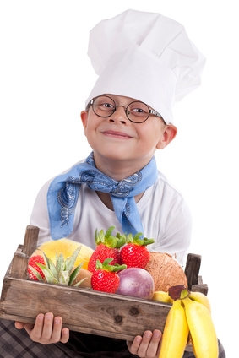
Die Zielgruppen
Neben dem Erlebnis des gemeinschaftlichen Kochens steht die Wissensvermittlung über Speisenzubereitung und Lebensmittel im Mittelpunkt. Die Zielgruppe ist sehr breit angestrebt, da sowohl das Kochen mit Kindergärten– und Schulklassen, wie auch Seminare für Erwachsene bis hin zu Kochevents für Gruppen und Firmen mit dazu gehören.
Ein vielfältiges Programm für verschiedene Zielgruppen

Slide 8
Der Hintergrund
Durch die Kombination mit dem Wildgatter und der hofeigenen Landwirtschaft ist ein Aufzeigen von Kreisläufen möglich, die sonst für die Verbraucher nicht mehr sichtbar sind. Angeleitet werden die Koch- und Backkurse je nach Thema von Köchen oder Hauswirtschafterinnen. Für die Wissensvermittlung zu hofeigenen landwirtschaftlichen Themen gibt es auf dem Hof Viehbrook Bauernhofpädagogen.
Kreisläufe aufzeigen & Wertschöpfung steigern

Slide 9
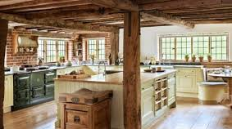
Die Räumlichkeiten
Im Historischen Hauptgebäude des Hofes Viehbrook soll im ersten Stock ein moderner Küchenbereich entstehen, der für eine Gruppengröße bis 25 Personen Platz bietet. Darin enthalten sind Arbeitsflächen, moderne Küchengeräte und auch Platz zum Verköstigen der gekochten Speisen.
Investitionskosten: 79.730 € brutto
67.000 € netto
Beantragte Förderung: 50 %
Eine moderne Erlebnisküche in historischen Räumlichkeiten

Slide 10
Positive Effekte
Der innovative Ansatz besteht im Schwerpunkt auf der Verwendung von hofeigenen und regionalen Produkten. Zugleich stellt die Mischung aus Wissenvermittlung und Kochen als Gemeinschaftserlebnis etwas innovatives dar. Durch diese Komponenten werden folgende Bereiche gefördert und gestärkt:
* Regionale Wertschöpfungsketten stärken und erhalten
* Neue Bildungsangebote in der ländlichen Region * Stärkung der Lebensqualität durch ein attraktives Bildungs- und Freizeitangebot. * Entstehung neuer Arbeitsplätze
Wertschöpfung, Bildung, Lebensqualität und Arbeitsplätze für den Ländlichen Raum

Slide 11
Vielen Dank
Für Ihre Aufmerksamkeit!

